Slide 1
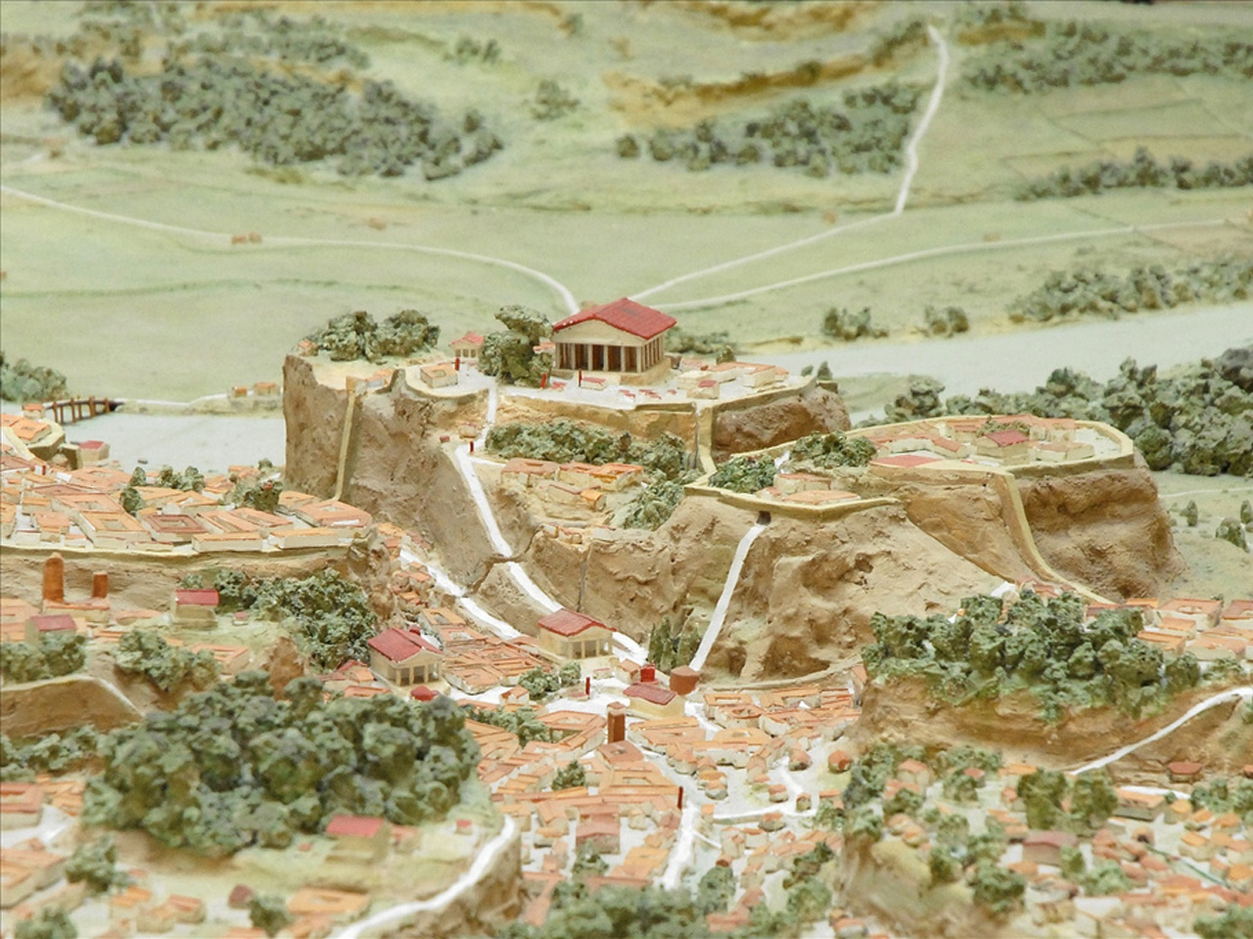

Slide 2
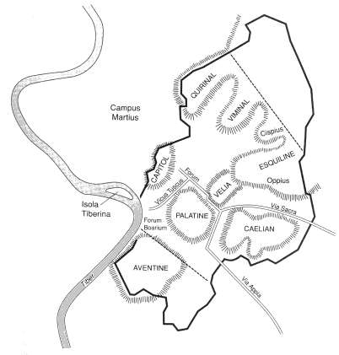

Slide 3
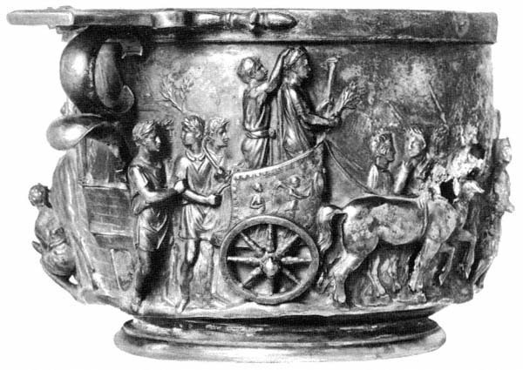

Slide 4
triumphus
Politikai jelentősége
Porta triumphalis (a béke és a háború szokásának elválasztása)
Furcsa szokások, gúnydalok (Suetonius: Caesar)
Értelmezés: ne feledd, hogy ember vagy; ártó szellemek elleni védelem; karnevál (dionysosi ünnep)

Slide 5
Királyság megítélése
A köztársaságot fenyegető veszély, a legnagyobb rossz (pl. Gracchusok elleni vád: királyságra törnek)
Tarquinius Superbus, az utolsó etruszk király zsarnoként (tyrannosként) való ábrázolása: mákgubók, Lucretia

Slide 6
Róma alapítása
Roma Quadrata („négy részre osztott Róma”)
Mundus
Körbeszántás
Remus halála
asylum

Slide 7
Római történetírás
Fabius Pictor (görögül)
Előzmények: a papok által vezetett évkönyvek (rövid feljegyzések az év eseményeiről). Első római történetírók: annalisták
Először latinul: Cato
Az annalista hagyomány összegzője Livius, Augustus kortársa
Az évről évre haladó, az egész római történelmet feldolgozó annalesek mellett megjelennek a „kismonográfiák”. Sallustius Catilina összeesküvése; Jugurtha háború
Tacitus (sine ira et studio) a császárkorból tekint vissza a köztársaságkorra. A császárkor első dinasztiáit írja meg, de köztársaságkori nosztalgiával
Életrajzírás: Suetonius
Görög szerzők: Polybios, Appianos, Plutarchos

Slide 8
Polybios
Polybios jellemzése
A pun háborúk leírása közben egy hosszú kitérő arról, hogy mitől ennyire sikeres Róma.
Állam, hadsereg, vallás, jellegzetes római szokások

Slide 9
Polybios VI. könyv. Államformák, mikté politeia
Elsőként a monarchia jön létre magától, a természet rendje szerint; ha ezt fejlesztik és tökéletesítik, akkor következik utána és születik meg belőle a királyság. Miután pedig ez átfejlődik a vele rokon hibás rendszerbe, vagyis a zsarnokuralomba, nemsokára ezek felbomlásából létrejön az arisztokrácia. Miután pedig a természet rendje szerint ez is oligarchiává fajul, a tömeg pedig felháborodásában elégtételt vesz a vezetők igazságtalanságáért, akkor megszületik a nép uralma. Idővel aztán ennek önkénye és törvényszegése viszont az ochlokrácia kiteljesedéséhez vezet
„fékek és ellensúlyok rendszere”
Nép hatalmának kérdése, a nép polybiosi meghatározása
Metus hostilis

Slide 10
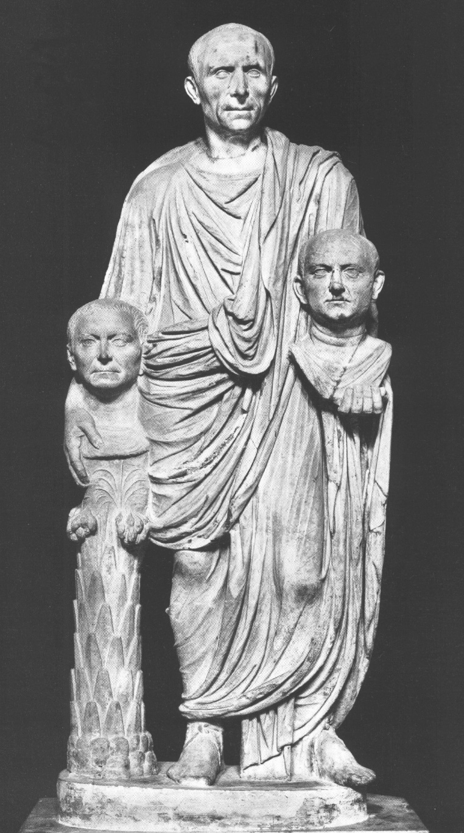
Pompa funebris

Slide 11
Pompa funebris
Értelmezések (mihez forrás?)
Római portrészobrászat
Római történetírás, római emlékezet

Slide 12
Politika.
(Az emlékezés, a múlt kisajátítása az elit által)
Commendatio maiorum.
Marius
Biztosítékul nem mutathatom fel őseim képét, diadalmeneteit, consuli rangját, de ha kell, mutathatok lándzsákat, zászlót, kitüntetéseket, más hadijutalmat, no meg sebhelyeket a mellemen. Ez az én arcképcsarnokom, ez a nemességem
a tisztségeket nem érdem szerint, hanem szinte adósságként követeli tőletek

Slide 13
Caesar beszéde nagynénje és felesége temetésén, Suet. Iul. 6.
Iulia néném anyjának nemzetség királyoktól ered, apjáé a hlhatatlan istenekkel rokon. A Marcius Rexek ugyanis, akiknek nevét anyja viselte, Ancus Marcius lezármazottai; a Iulusok pedig Venuséi …

Slide 14
Exemplumok. A mos maiorum színpada
Polybios értelmezése
Cato Origenése

Slide 15
Mit sugall az ősök zárt sora? A gens ünnepe.
két egymástól távol eső példa:
egy katolikus ima: „Amikor kilépsz az életből, fordítsa reád irgalmas szemeit az Istenszülő Szűz Mária, fogadjanak téged az angyalok, jöjjön eléd az angyalok kara, siessen eléd a mártírok győztes serege, vegyenek körül a hitvallók és az örvendező szüzek.”
A másik példa Lévi-Strausstól származik: a bororo (Dél-Amerika) gyászszertartás negyedik napján a halottak szellemei is megjelennek; az őket alakító „színészek” testüket gallyakkal elfedve az erdőből érkeznek a falu terére, ahol együtt táncolnak az élőkkel.
A gens megerősítése. A jövő.

Slide 16
A közönség

Slide 17
Tiberius Germanicus temetése kapcsán mondott szavai : „A vezetők halandók, a közösség örök.” Tacitus: Annales III. 6.
Propertiust: „Élnek valamiképp a holtak lelkei”, sunt aliquid Manes… Propertius IV. 7, 1.

